Slide 1
Så går det för skogsindustrierna
September 2015

Slide 2
Utvecklade ekonomier:
Eurozonen släpar fortfarande efter
Källa: Skogsindustrierna, Macrobond

Slide 3
Många tillväxtländer tappar farten
Källa: Skogsindustrierna, Macrobond

Slide 4
Svag utveckling i Mellanöstern
Källa: Skogsindustrierna, Macrobond

Slide 5
USA står för byggboomen
Källa: Skogsindustrierna, Macrobond

Slide 6
Efter finanskrisen: Sverige tillhör vinnarna
Källa: Skogsindustrierna, Macrobond

Slide 7
Sverige: Bostadsbyggandet eldar på ekonomin
Källa: Skogsindustrierna, Macrobond

Slide 8
Råvaruöverskott sänker global inflation
Källa: Skogsindustrierna, Macrobond

Slide 9
Extremt låga räntor
Källa: Skogsindustrierna, Macrobond

Slide 10
Kraftig dollarförstärkning
Källa: Skogsindustrierna, Macrobond

Slide 11
”Sågverk och träimpregneringsindustri:
Konfidensindikator samt bedömning av färdigvarulager”, januari 2006 – augusti 2015
Källa: Konjunkturinstitutet

Slide 12
”Sågverk och träimpregneringsindustri: Bedömning av orderstocken”, januari 2006 – augusti 2015
Källa: Konjunkturinstitutet

Slide 13
Timmerpris- och trävaruprisutveckling sedan 2000
Källa: Skogsstyrelsen, Skogsindustrierna, SCB

Slide 14
Svenskt ”valutaindex för trävaror”,
Ju högre indextal desto svagare SEK

Slide 15
Produktion av sågade trävaror i Sverige,
2006–juli 2015

Slide 16
Leveranser av sågade trävaror från svenska sågverk under första halvåret

Slide 17
Export av sågade trävaror från svenska sågverk
Källa: SCB,

Slide 18
Svenska sågverks leveranser januari-juni 2015, fördelning per marknad
Källa: SCB, Skogsindustrierna

Slide 19
Kinas import av sågade trävaror,
2009–juni 2015
Källa: Svandata

Slide 20
Kinas import av sågade barrträvaror fördelad per exportland, första halvåret 2015
Källa: Svandata

Slide 21
Sveriges export av sågade trävaror till Egypten,
2009–juni 2015
Källa: Svandata

Slide 22
Förtroendeindikator ”massaindustrin” januari 2008-augusti 2015
Källa: Konjunkturinstitutet

Slide 23
Produktion av marknadsmassa i Sverige 2004- augusti 2015, rullande 12 månader

Slide 24
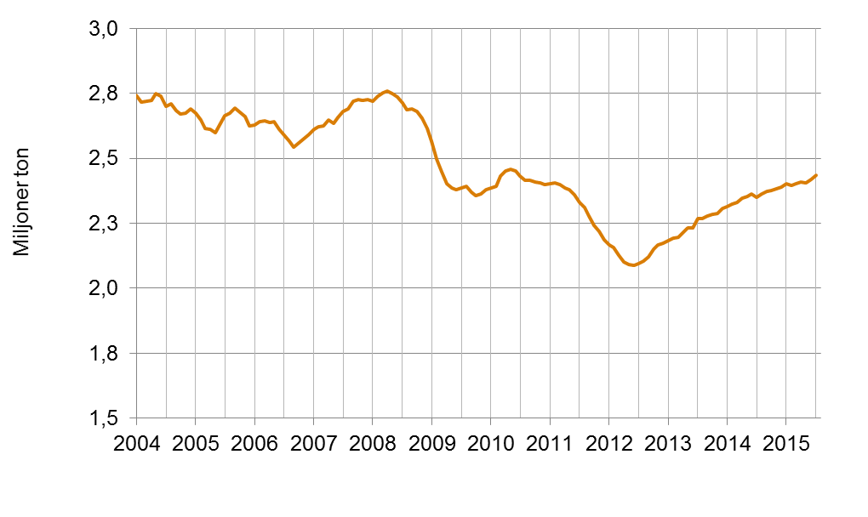
Sveriges export av massa till EU, rullande 12 månader t o m juli 2015

Slide 25
Totala massaleveranser till olika marknader, procentuell förändring januari- juli 2015/2014

Slide 26
Globala massaleveanser av blekt sulfatmassa, ackumulerad procentuell förändring, jan-jun 2015 jämfört med jan-jun 2014
Källa: European Pulp Industry Sector

Slide 27
Prisutveckling av blekt sulfat barr respektive löv i Västeuropa i USD, sep 2013- aug 2015
Källa: RISI/PPI, Skogisindustrierna

Slide 28
Pris blekt sulfat i Västeuropa tom juli 2015, (i USD samt omräknat till EUR vä skala, omräknat till SEK hö skala)
Källa: RISI/PPI, Skogisindustrierna

Slide 29
Förtroendeindikator ”pappers-och pappindustrin”, januari 2008- augusti 2015
Källa: Konjunkturinstitutet

Slide 30
Produktion av papper i Sverige,
2014 - juli 2015, rullande 12 månader

Slide 31
Produktion av papper i Sverige fördelat grafiskt papper och övriga papperskvaliteteter, rullande 12 månader

Slide 32
Sveriges pappersexport till EU, rullande 12 månader tom juli 2015

Slide 33
Leveranser till olika marknader, procentuell förändring 2015/2014

Slide 34
Procentuell förändring av pappersproduktion, i vissa länder, jan-jun 2015/2014 och 2014/2013
Källa: CEPI

Slide 35
Kvartalsindex, pappersproduktion i vissa länder, kvartal 1 2007- kvartal 2 2015
Källa: CEPI, Skogsindustrierna

Slide 36
Produktion av papper i Europa (CEPI) per månad, jan 2009 - jun 2015
Källa: CEPI

Slide 37
Kvartalsindex, CEPI:s pappersproduktion per kvalitet, kvartal 1 2007- kvartal 2 2015
Källa: CEPI, Skogsindustrierna

Slide 38
Europeisk efterfrågan av grafiskt papper,
2007-2014, januari – juni 2015
Källa: Euro-Graph

Slide 39
Bestruket träfritt papper i Europa, ackumulerad procentuell förändring 2015/2014
Källa: Euro-Graph

Slide 40
Procentuell förändring av exportvärde för skogsindustriprodukter samt alla varor, ackumulerat 2015/2014
Källa: SCB

